Slide 1

ArcGIS
Monitorizarea resurselor de apa din Romania

Slide 2
Descrierea zonei
Am ales ca zona de interes portiunea Dunarii cuprinsa intre orasele Braila si Galati. Am realizat layer-ul pentru zona in ArcMap, am incarcat online acest item folosind un cont enterprise. Din nefericire, acesta a avut valabilitate de 20 de zile, astfel incat acum, la predarea proiectului, am avut o supriza neplacuta (contul a expirat cu 2 zile inainte de termen).
In bazinul său superior, între localitățile Braila și Galati, Dunărea se infiltrează complet și dispare, de mai multe ori pe an, pe o lungime de cca 15 km (în medie 155 zile pe an). Apa coboară în subsolul format din straturi de calcar carstificat și reapare la zi în izvorul, situat la cca 14 km la sud de Dunăre.

Slide 3
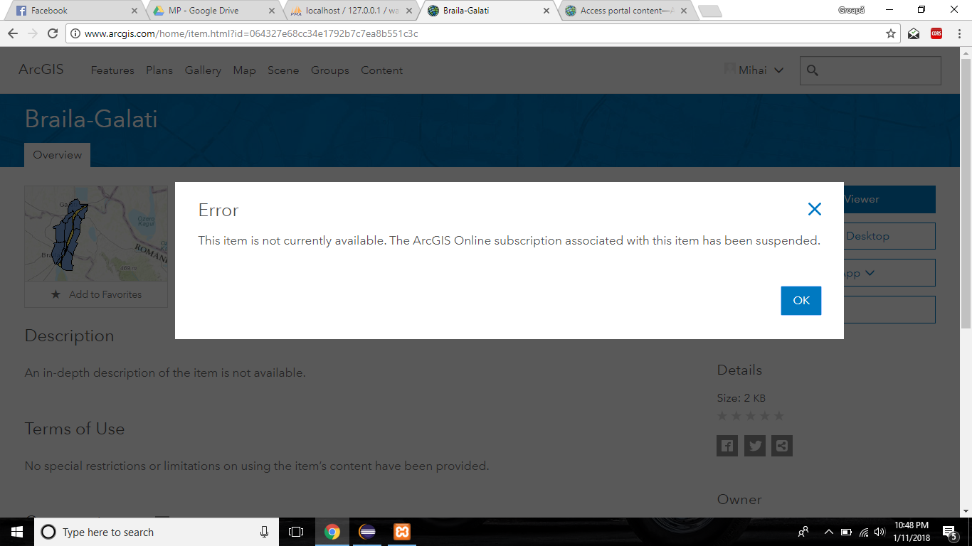
Descrierea zonei

Slide 4
Factori de poluare
Din cauza așezării geografice în cadrul continentului a bazinului hidrografic dunărean, la contactul dintre climatul temperat-oceanic din vest, temperat-continental din est și influențele baltice în nord, regimul hidrologic al Dunării se caracterizează prin existența unor importante variații de nivel și de debit în cursul anului și în decursul timpului.
Principalul poluator al zonei este fabrica ArcelorMittal Galați care conduce la eliberarea de pulberi în atmosferă, concentraţii ridicate de amoniu, fenoli si cianuri.

Slide 5
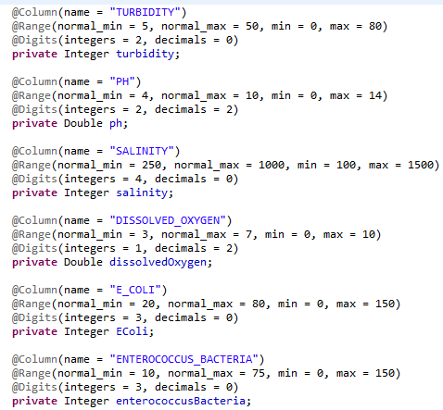
Parametrii masurati

Slide 6
ArcGIS
Ofera instrumente contextuale pentru cartografiere si rationament spatial.
Permite o vedere rapida a modului in care se intampla lucrurile si cum sunt conectate informatiile.

Slide 7
Obiective
Modelarea sistemului de monitorizare al resurselor de apa prin simularea entitatilor implicate in proces
Modelarea relatiilor dintre entitatile implicate in procesul de monitorizare
Proiectarea si implementarea unei componente care afiseaza grafice privind calitatea apei în functie de resursa de apa monitorizata (notificare prin SMS sau email)
Proiectarea si implementarea unei componente care permite voluntarilor sa raporteze anumite incidente legate de resursele de apa

Slide 8
Use Cases
Creare cont
Raportare incident
Schimbare parola
Autentificare
User de tip “Voluntar”
Stergere incident
Vizualizare incident
Adaugare senzor
Stergere senzor
User de tip “Authority”
Vizualizare rezultate
Logout

Slide 9
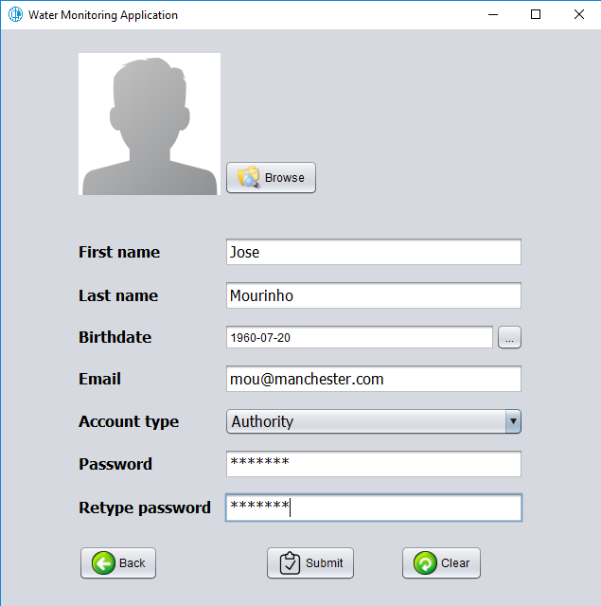
Creare cont

Slide 10
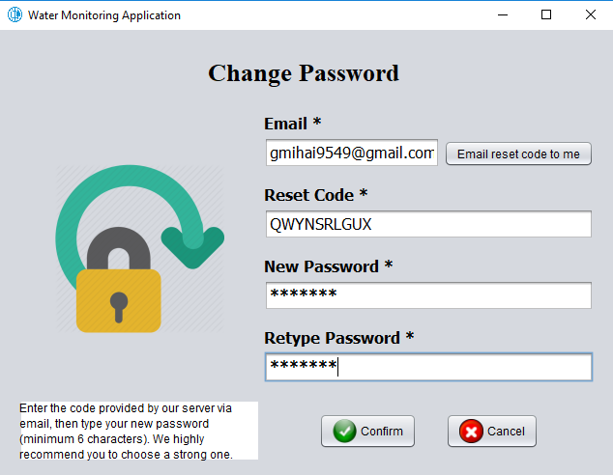
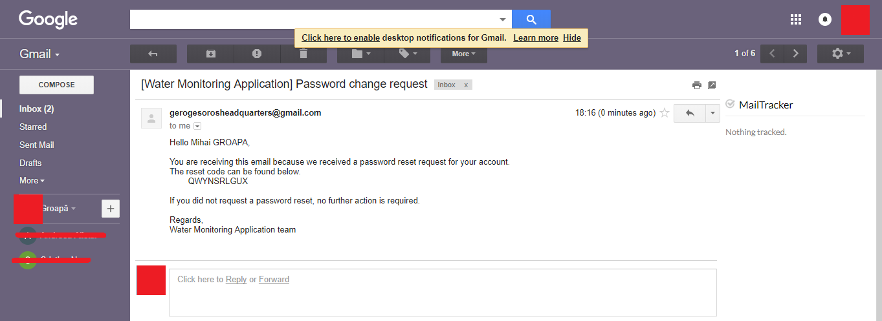
Schimbare parola

Slide 11
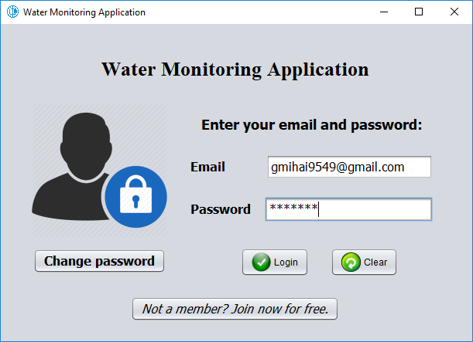
Autentificare

Slide 12
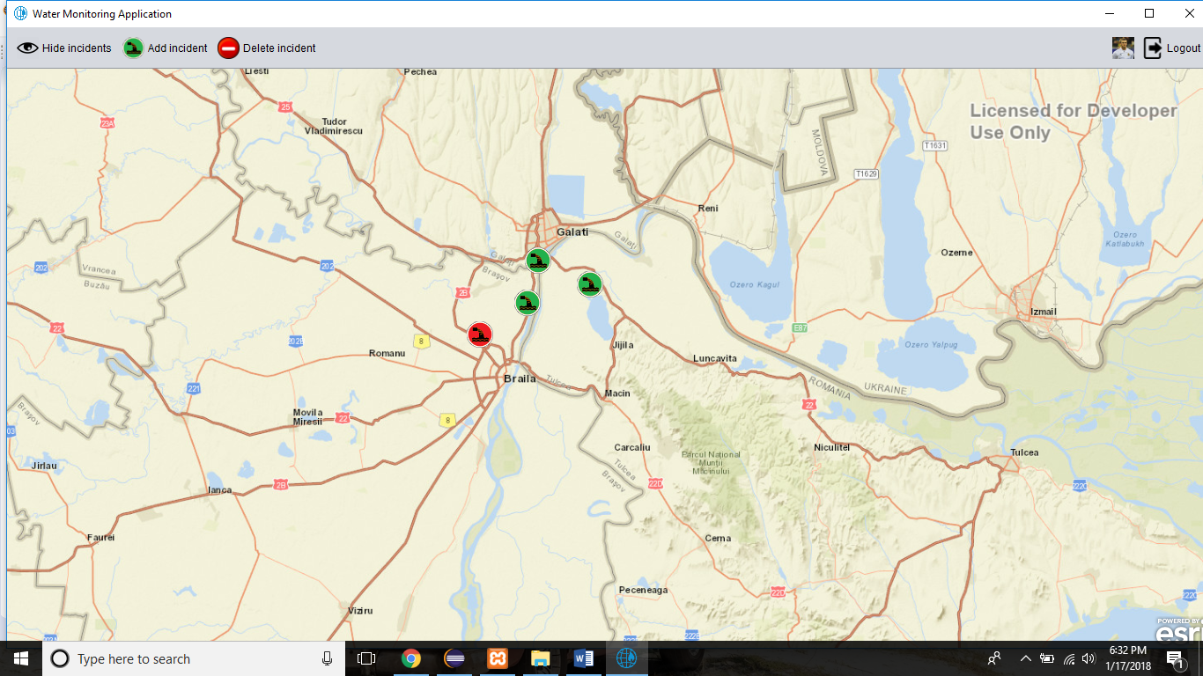
User de tip “Voluntar”

Slide 13
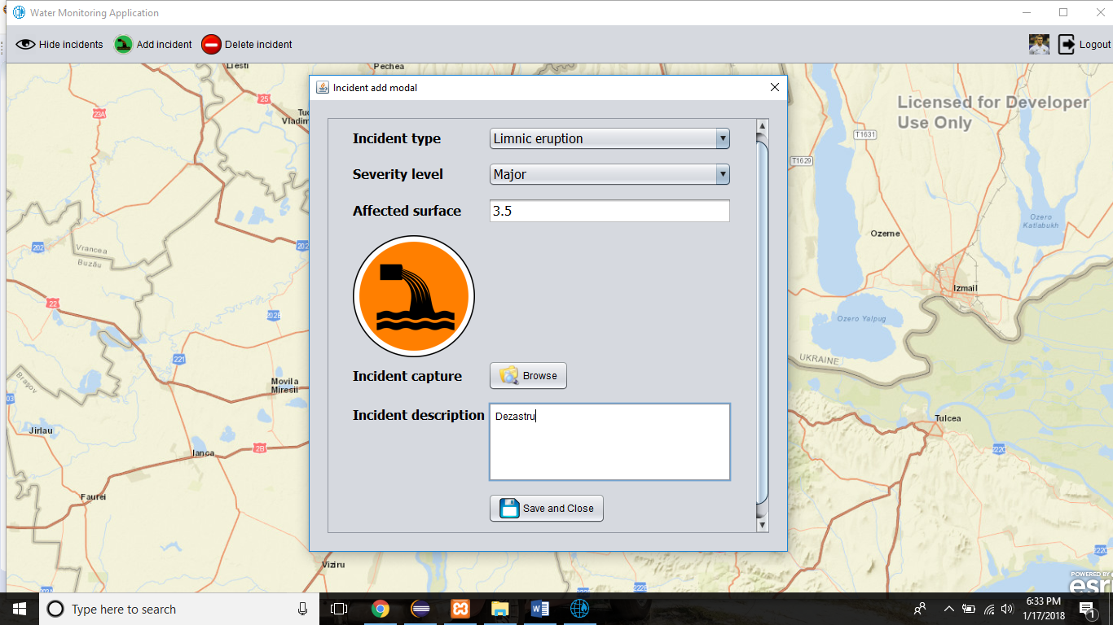
Raportare incident

Slide 14
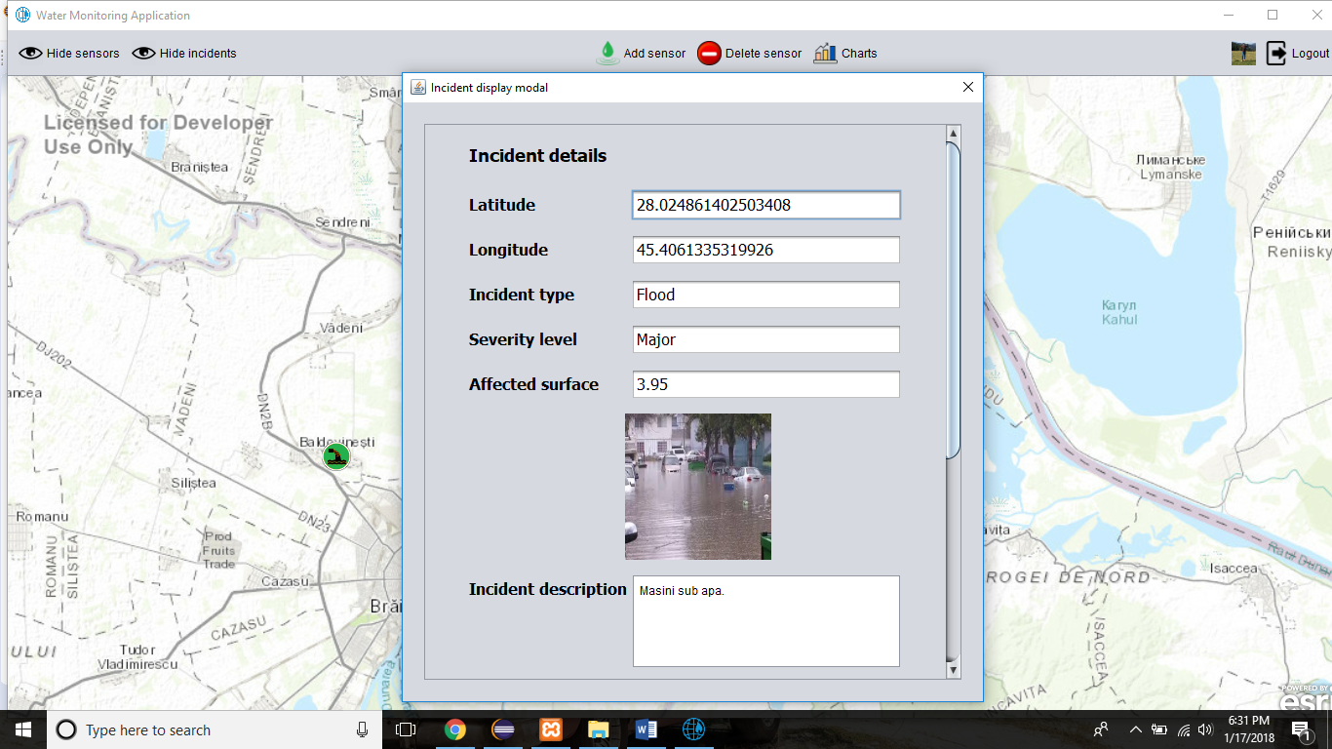
Vizualizare incident

Slide 15
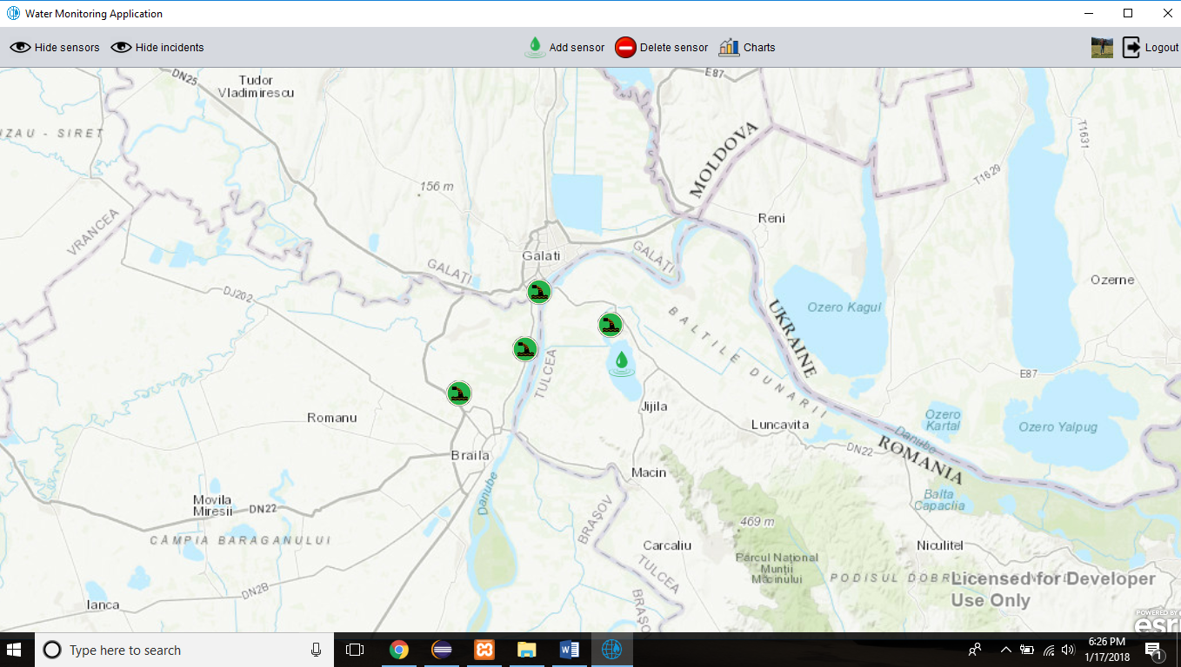
User de tip “Authority”

Slide 16
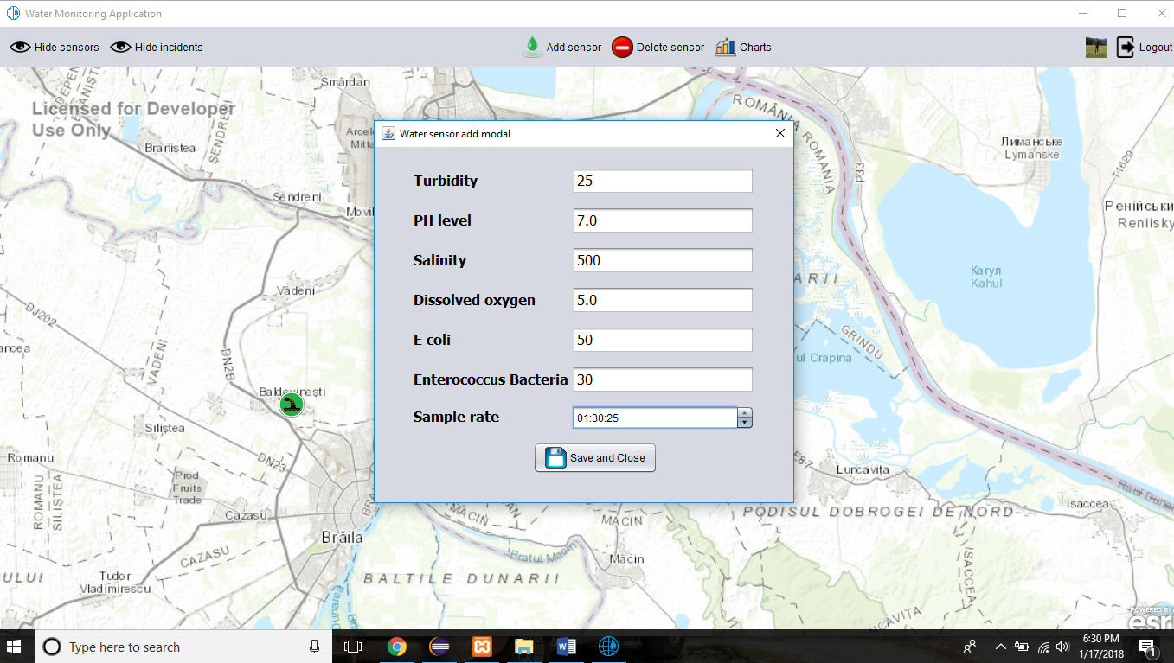
Adaugare senzor

Slide 17
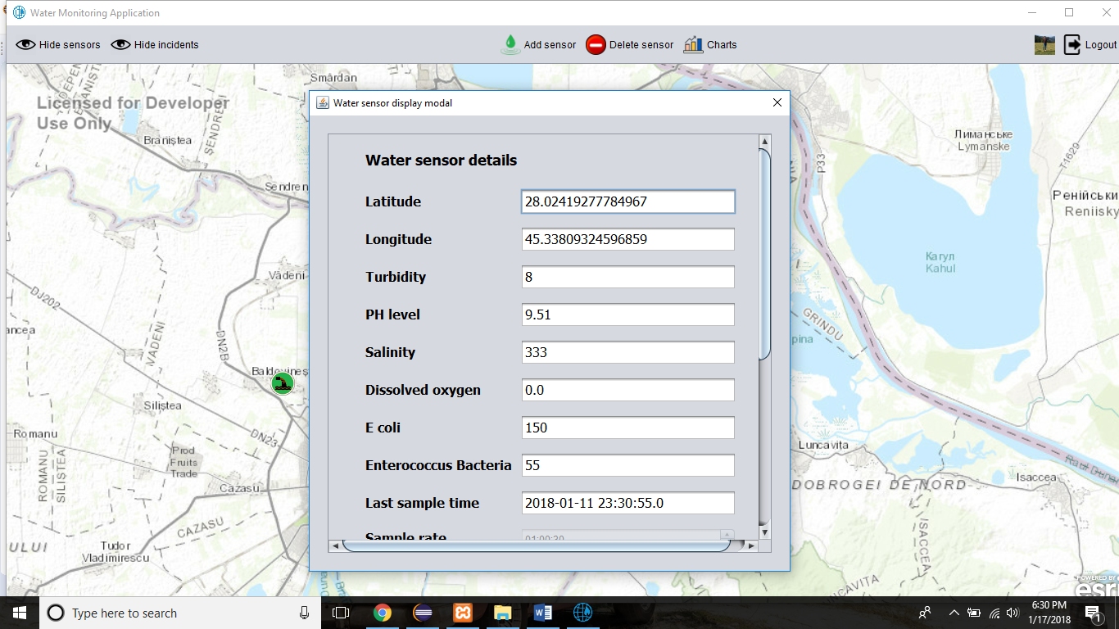
Vizualizare rezultate

Slide 18
Arhitectura sistemului
Server
Stocare date in DB
Actualizare periodica
Raspunde cererilor de conectare
Creeaza cate o conexiune pentru fiecare client
Stocare informatii pentru realizarea graficelor

Slide 19
Arhitectura sistemului
Client
Voluntar
Entitate legala
Adaugare incidente
Vizualizare incidente
Stergere incidente
Adaugare senzori
Citire output senzori
Vizualizare incidente
Stergere incidente

Slide 20
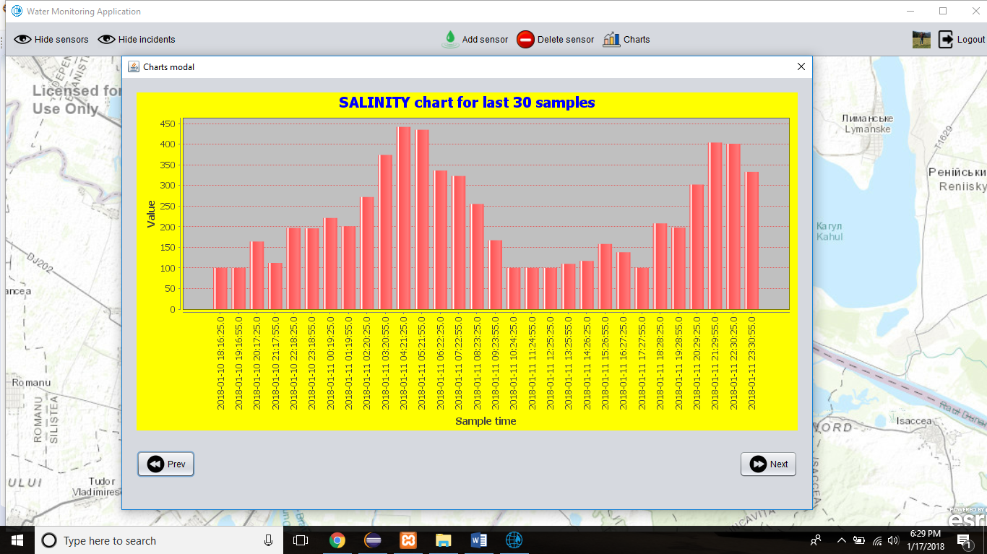
Grafice

Slide 21
Tehnologii folosite
PhpMyAdmin
MySql
Java
ArgGIS

Slide 22
Riscuri ce impiedica terminarea aplicatiei
Acomodarea cu tehnologiile folosite
Suprapunerea cu alte teme
Sincronizarea coechipierilor

Slide 23

Questions?
Thank you!

